Slide 1
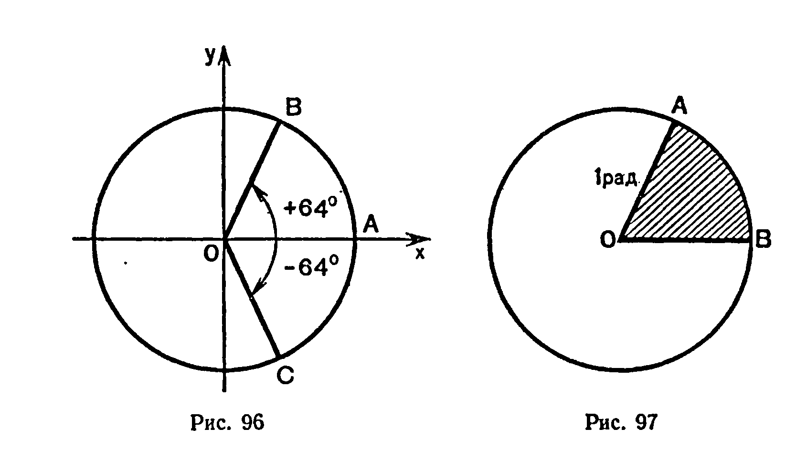
Направления измерения углов и радианная мера

Slide 2
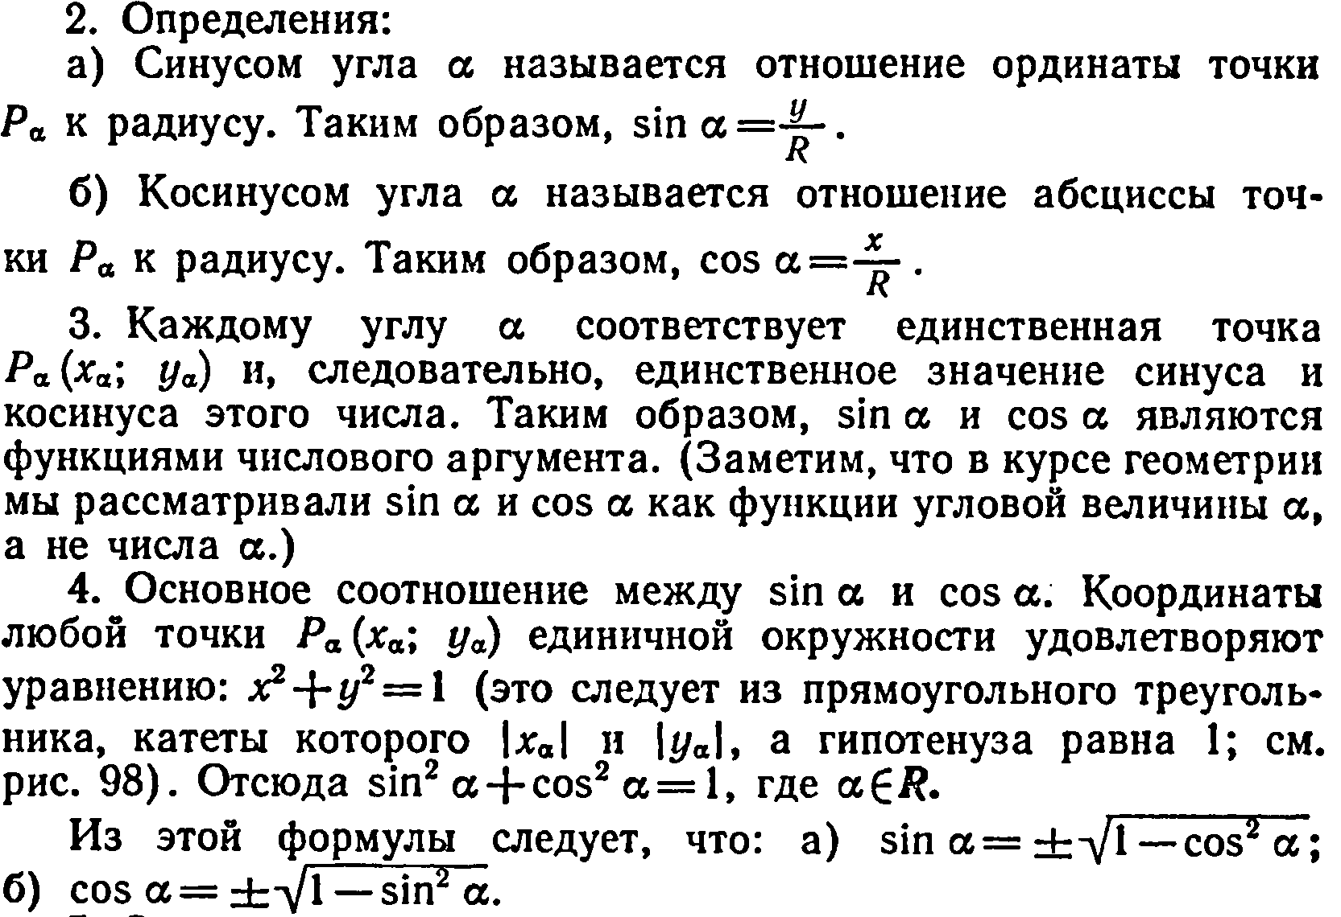

Slide 3
Значения sin и cos
Значения в градусах 30 45 60 90 180 270 360

Slide 4
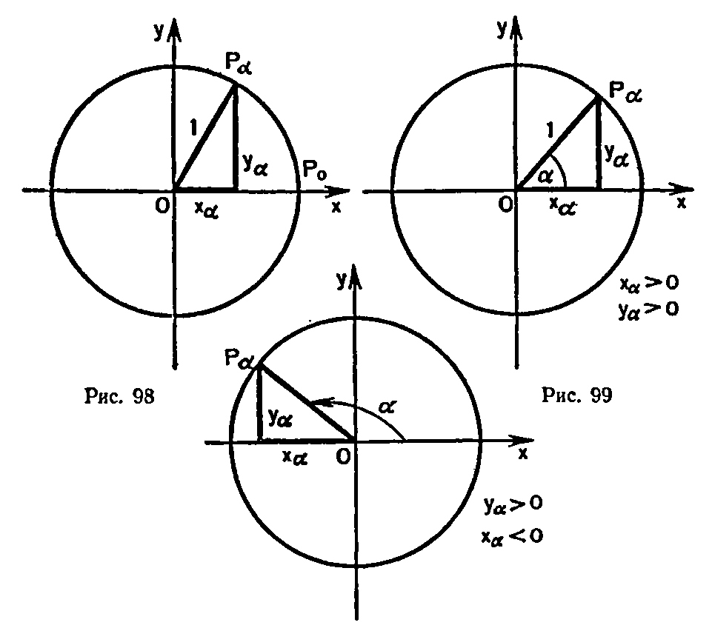
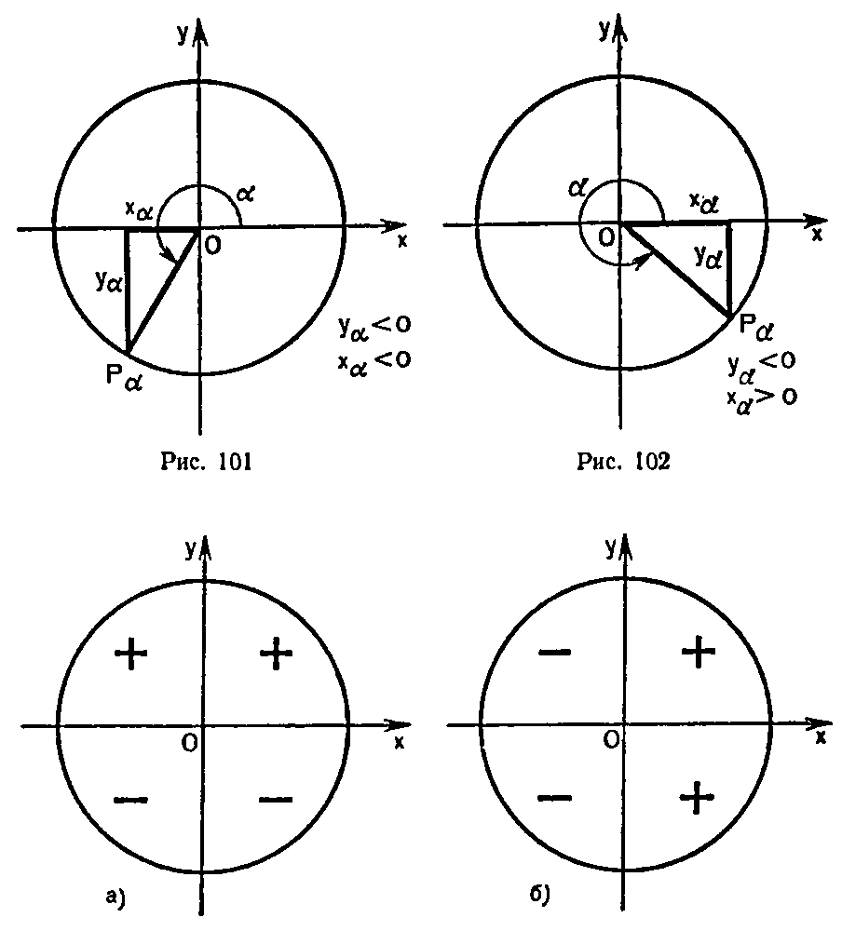
Знаки значений функций синуса и косинуса

Slide 5
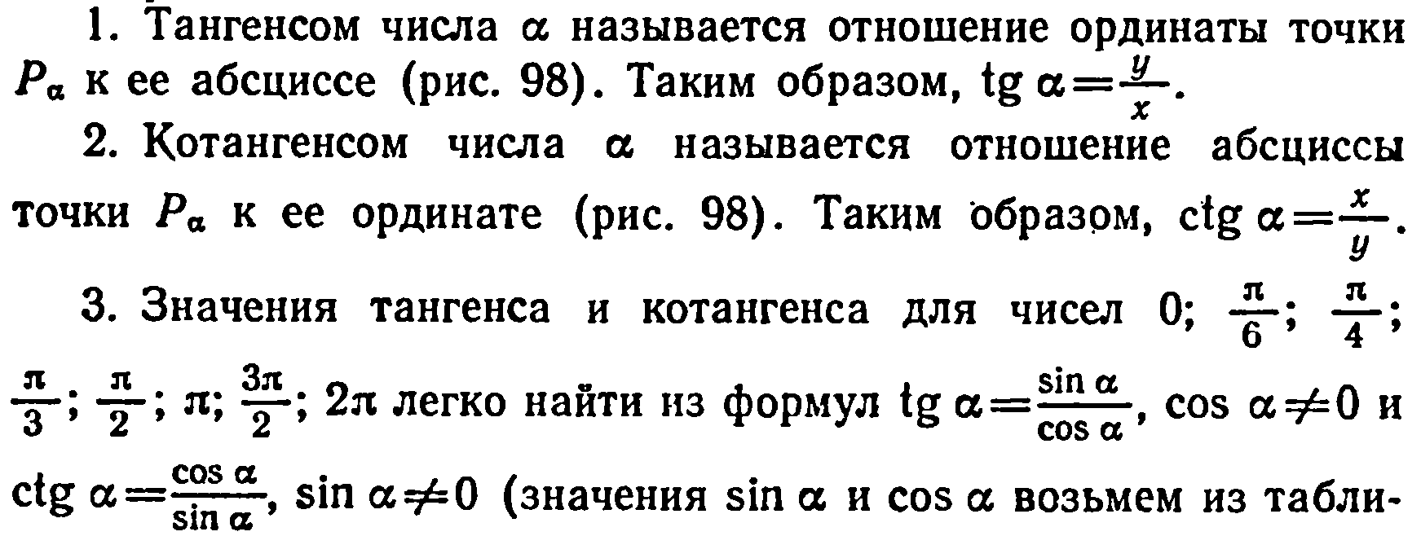
Тангенс и котангенс

Slide 6
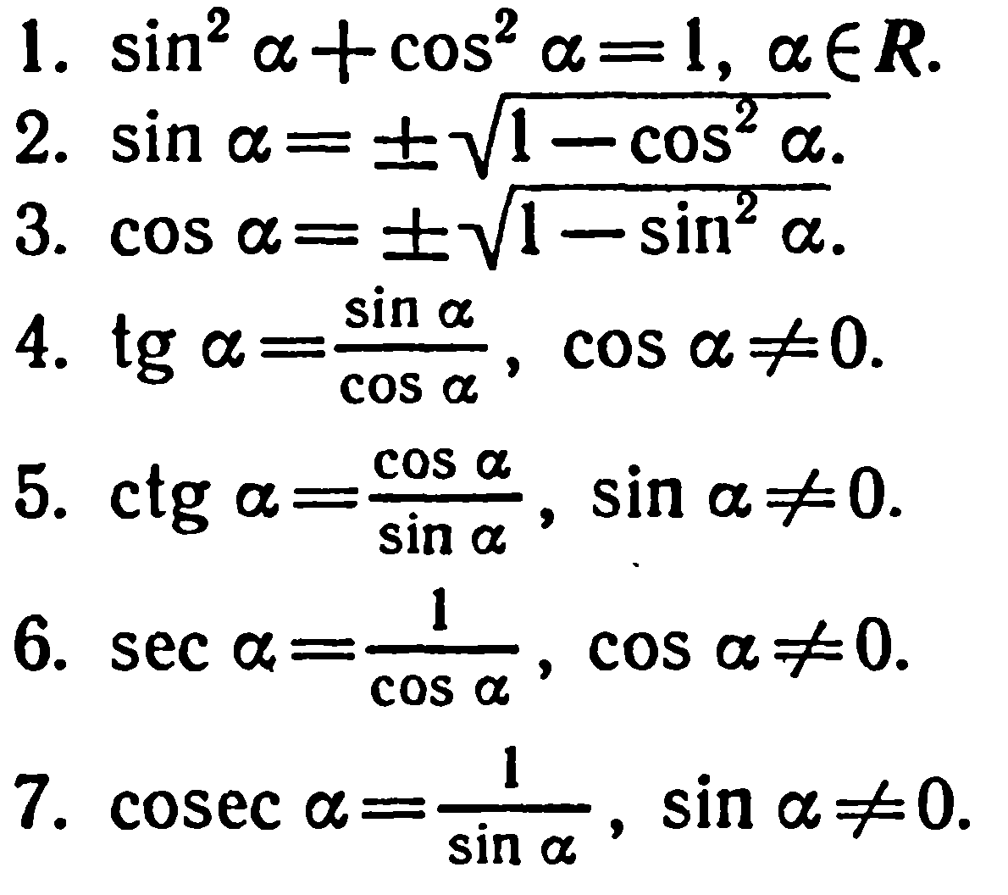
Основные тригонометрические тождества

Slide 7
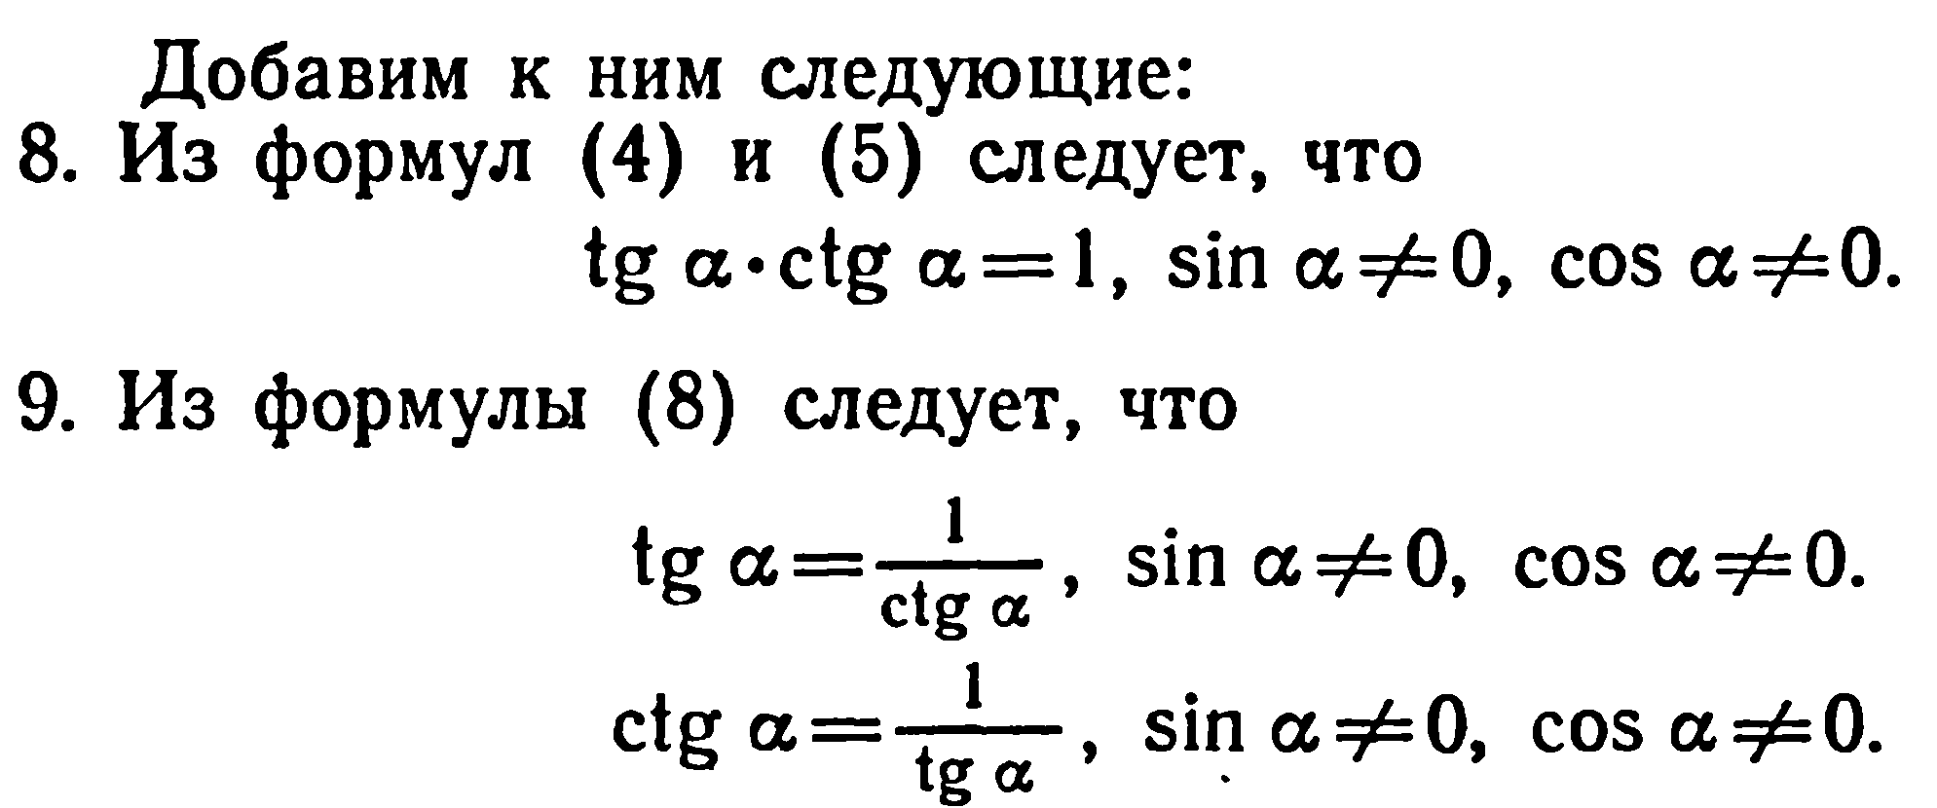

Slide 8
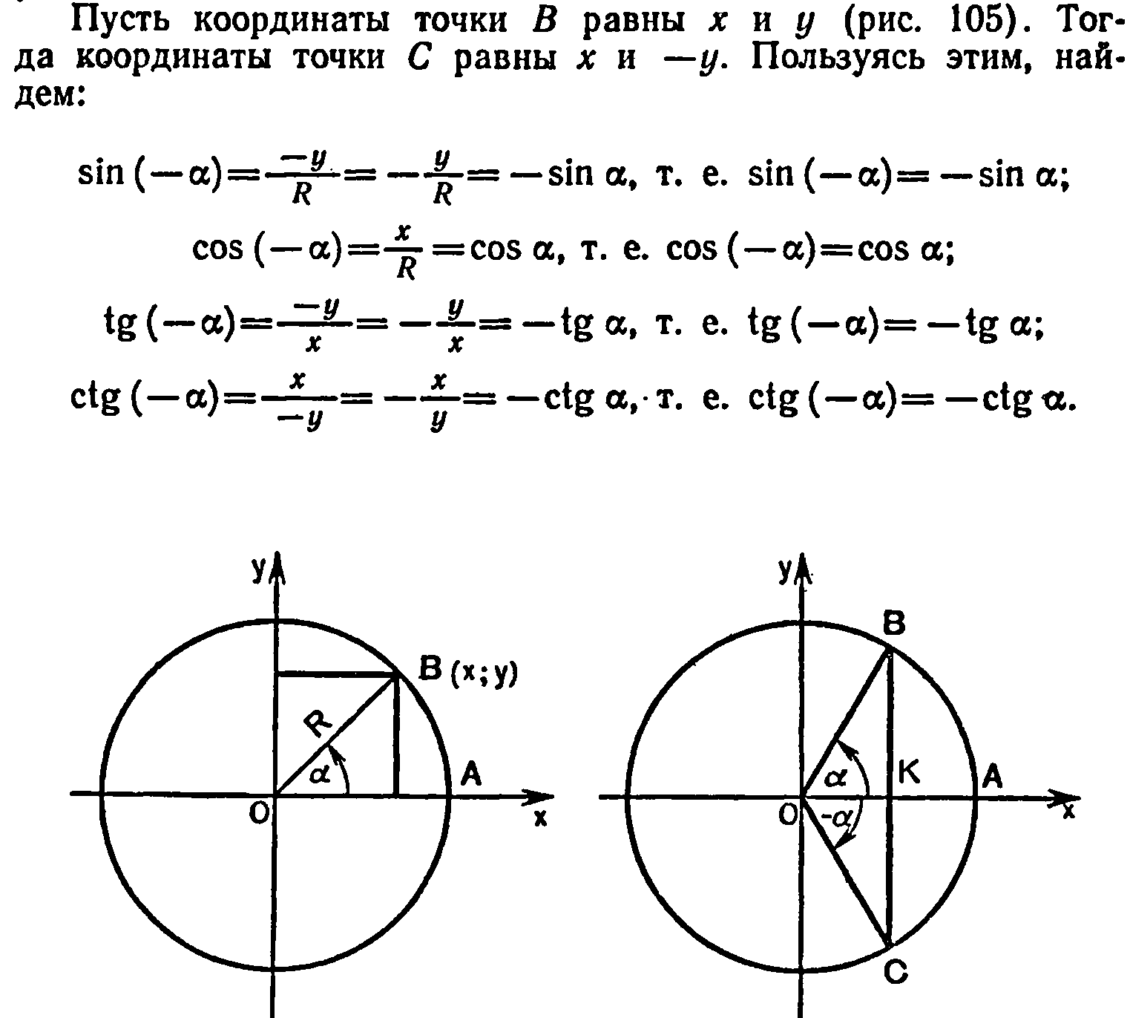
Синусы и косинусы противоположенных углов

